Slide 1


База данных для
Университетской футбольной лиги

Slide 2


Бизнес-идея
Создание информационной системы для управления футбольными лигами университетского уровня позволит:
эффективно организовывать соревнования
отслеживать статистику игроков и команд, а также осуществлять администрирование клубов и лиг.
повысить интерес студентов к спорту и привлечь внимание болельщиков.

Slide 3

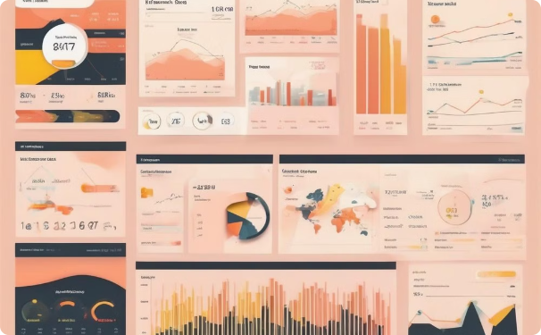

Коммерциализация и монетизация проекта
Разработка для Студентов
Монетизация Сервиса
Изначально система управления футбольными лигами университетов была разработана не с коммерческими целями, а для удобства и вовлечения самих студентов в организацию и развитие спорта в своих учебных заведениях.
Однако, по мере роста популярности системы, присутствуют возможности для ее коммерциализации, такие как продажа премиум-функций, размещение рекламы или предоставление аналитических данных лигам и университетам на платной основе.

Slide 4
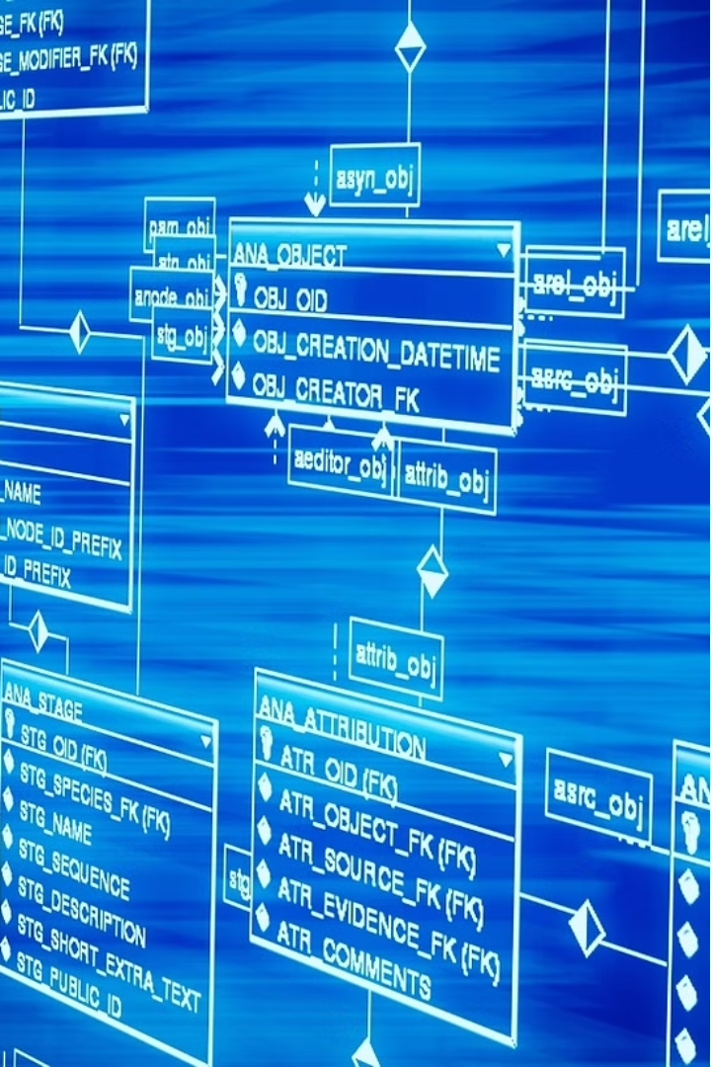
Архитектура базы данных
База данных футбольных университетских лиг построена на основе реляционной модели. Она состоит из взаимосвязанных таблиц, каждая из которых представляет ключевую сущность –
Лига
Игрок
Команды
Матч
Наказания
Сезон
Трансферы Игроков.
Эта структура позволяет эффективно хранить и управлять данными о соревнованиях, участниках и историей их взаимодействий.

Slide 5
ER-диаграмма
Концептуальная

Slide 6
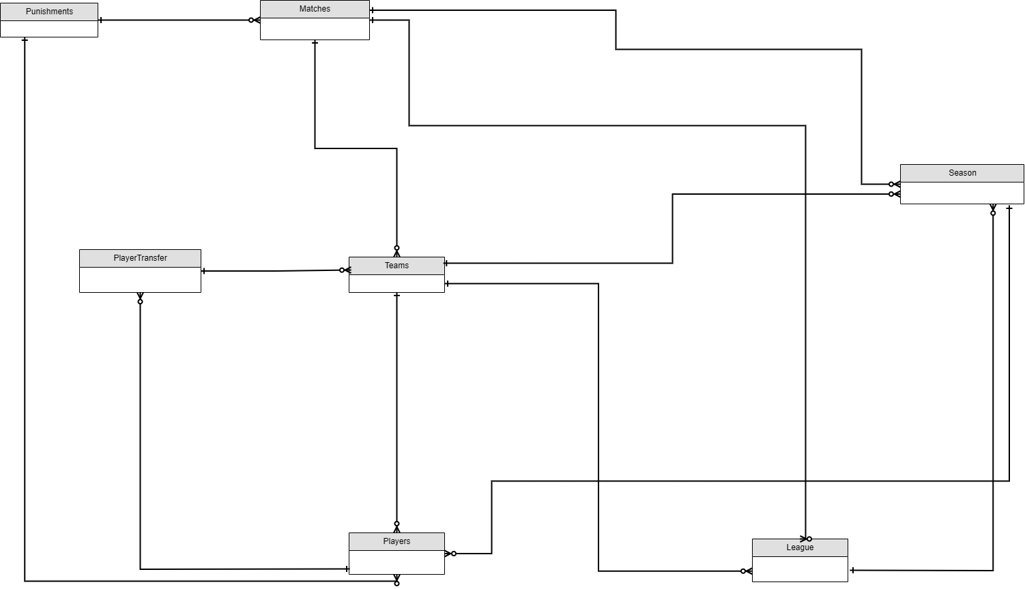

Slide 7
Ключевые сущности базы данных футбольных университетских лиг
Лига (League): Отображает информацию об организации и проведении соревнований на уровне университетов, включая название, регион, правила и структуру турнира.
Игрок (Player): Хранит данные об участниках - имя, номер, дата рождения, амплуа, статистика выступлений, актуальная команда, в каком сезоне играет/играл.
Матч (Match): Содержит сведения о проведенных играх, включая время, счет, голы, сезон и лигу.
Наказания (Punishments): Отображает информацию о дисциплинарных взысканиях, примененных к игрокам - предупреждения, удаления с поля, штрафы.
Сезон (Season): Хранит данные об игровых сезонах – название, годы проведения, участвующие команды, результаты.
Трансферы Игроков (PlayerTransfer): Содержит историю переходов игроков между командами, даты, условия и детали сделок.
Команда (Team): Хранит данные о командах, участвующих в лиге - название, герб,лого, количество игроков.

Slide 8
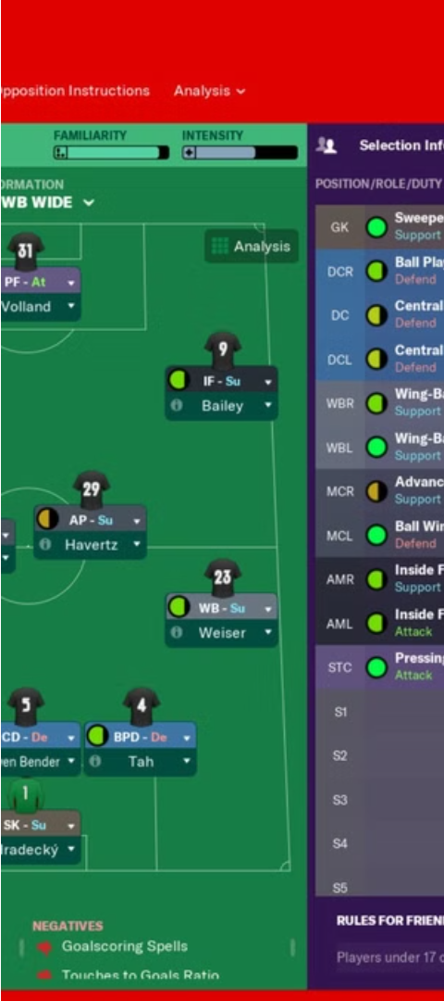
Связи между сущностями
1
Лига и Сезон
Каждая лига проводит один или несколько сезонов соревнований. В рамках одного сезона могут участвовать команды только из конкретной лиги.
2
Игрок и Матч
Игроки принимают участие в матчах своих команд, где они забивают голы, получают предупреждения или удаления с поля.
3
Игроки и Трансферы
Игроки могут менять клубы в течение сезона или между сезонами путем трансферных переходов. Вся история таких переходов фиксируется в базе данных.
4
Команда и Матч
Каждая команда участвует в матчах, где они соревнуются с другими командами и претендуют на победу в лиге.
5
Лига и Команда
Команды участвуют только в определенной лиге, где они соревнуются за звание чемпиона.

Slide 9

Связи со штрафами
1
Игрок и Штраф
Игроки могут получить штрафы за нарушения правил игры, такие как фолы, рукоприкладства или игру рукой. Штрафы могут влиять на результат матча и наличие игрока на поле в следующих матчах.
2
Матч и Штраф
Во время матча команды могут получить штрафы за нарушения правил игры, такие как игра вне игрового поля, задержка времени или нарушения поведения. Штрафы могут влиять на результат матча и наличие игроков на поле.

Slide 10
ER-диаграмма
Логическая

Slide 11
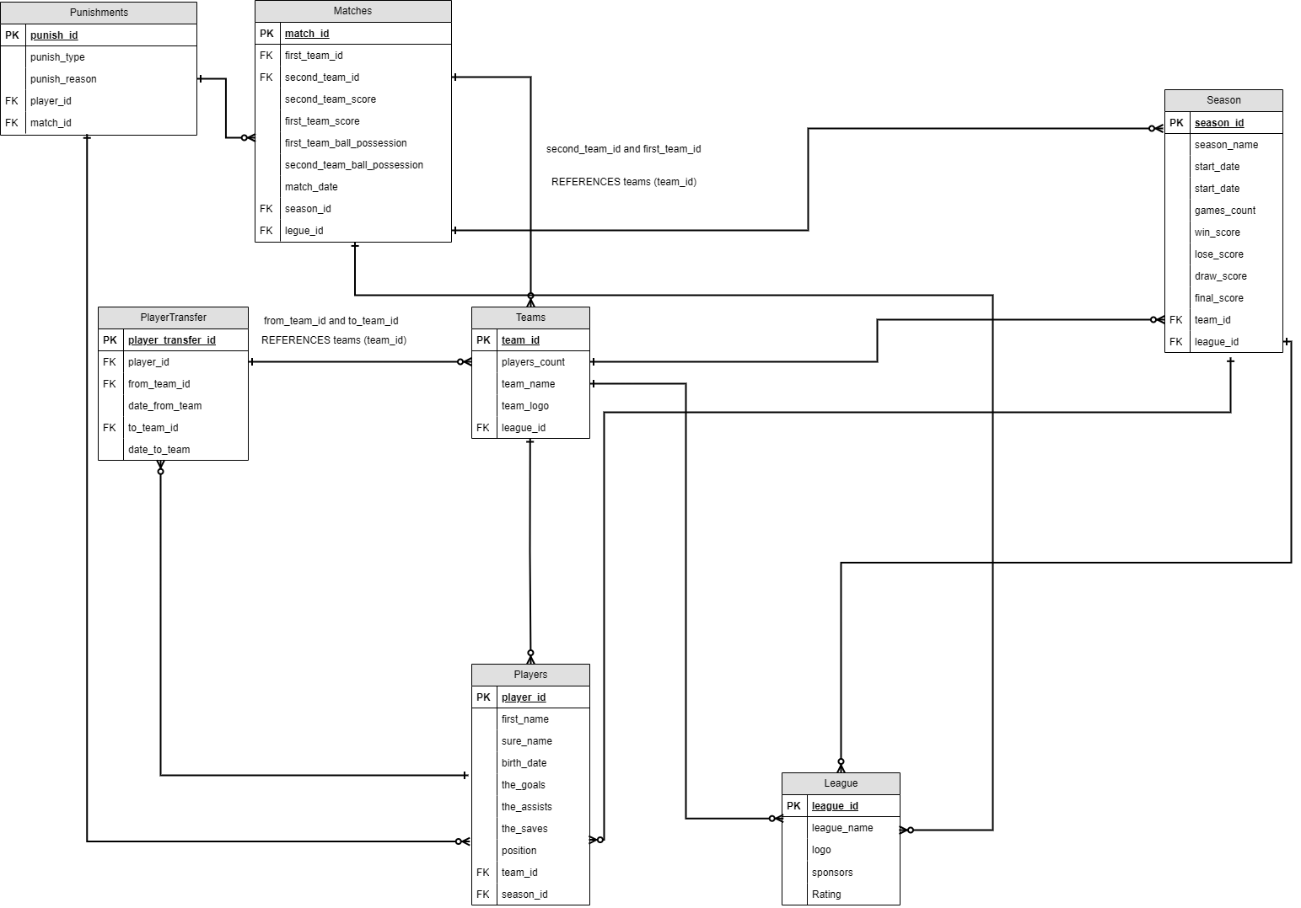

Slide 12


Реализация базы данных
Для реализации базы данных футбольных университетских лиг были использованы современные технологии и инструменты. В качестве системы управления базой данных была выбрана PostgreSQL, позволяющая обеспечить высокую производительность, надежность и масштабируемость.
Подробное создание таблицы, заполнение и работа с запросами может быть найдена тут: https://code.mipt.ru/db2024s/sobolzh-project

Slide 13
Функциональные возможности системы
1
Управление данными о лигах и сезонах
2
Ведение статистики игроков
База данных содержит подробную статистику по выступлениям игроков в матчах, включая забитые голы, полученные предупреждения и удаления.
Система позволяет вводить, обновлять и отслеживать информацию о футбольных лигах университетского уровня и проводимых ими сезонах соревнований.
3
Фиксация результатов матчей
4
Поддержка трансферов игроков
Система регистрирует итоги каждого сыгранного матча - счет, авторы голов, судейские решения и другие ключевые события игры.
База данных ведет учет всех переходов игроков между командами, отслеживая условия и детали каждой сделки.

Slide 14

Преимущества и недостатки разработанной системы
Преимущества
Недостатки
Управление информацией о футбольных лигах университетов
Требуется обучение персонала администрирования лиг
Упрощенное ведение статистики и отслеживание трансферов
Работа с новыми программными инструментами
Контроль дисциплинарных взысканий
Большое количество данных, ежедневное обновление базы

Slide 15



Потенциал дальнейшего масштабирования
Добавление новых модулей
Расширение функциональности системы, например, интеграция видеоаналитики, управление билетами, финансовый контроль.
1
Увеличение объема данных
2
Масштабирование базы данных для хранения информации о большем числе лиг, сезонов и игроков.
Кросс-платформенность
3
Разработка мобильных приложений и веб-интерфейса для доступа к данным с любых устройств.
Разработанная система обладает большим потенциалом для дальнейшего масштабирования и развития. Она может быть расширена путем добавления новых модулей, увеличения объема хранимых данных, а также обеспечения кросс-платформенного доступа с помощью мобильных приложений и веб-интерфейса.

Slide 16

Расширение на другие университеты
Добавление других университетов в России
Включение университетов в странах СНГ
Мы планируем расширить нашу систему, чтобы включить футбольные лиги других университетов в России, предлагая более широкий спектр соревнований и возможностей.
Мы также стремимся сотрудничать с университетами в странах СНГ, таких как Украина, Беларусь и Казахстан, чтобы способствовать международному участию и соревнованиям.
Взаимодействие с университетами по всему миру
Создание единой платформы
Охватывая университеты из разных регионов, мы стремимся создать единую платформу, объединяющую футбольные лиги университетского уровня в разных странах и континентах.
Наше видение выходит за пределы национальных границ. Мы стремимся установить партнерство с университетами по всему миру, содействуя созданию глобальной сети университетских футбольных лиг.

Slide 17
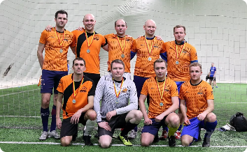
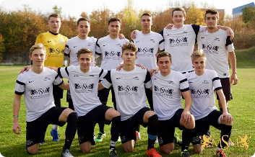

Использование системы университетскими футбольными лигами
Проведение соревнований
Управление клубами
Вовлечение болельщиков
Администраторы футбольных клубов университетов используют систему для управления игроками, фиксируя их переходы между командами, дисциплинарные нарушения и достижения в играх.
Университетские футбольные лиги используют разработанную систему для эффективной организации и проведения своих регулярных соревнований, отслеживая расписание матчей, статистику игроков и командные результаты.
Университетские лиги также задействуют разработанную систему для публикации новостей, статистики и результатов матчей, что помогает привлечь внимание студентов-болельщиков и повысить интерес к соревнованиям.

Slide 18
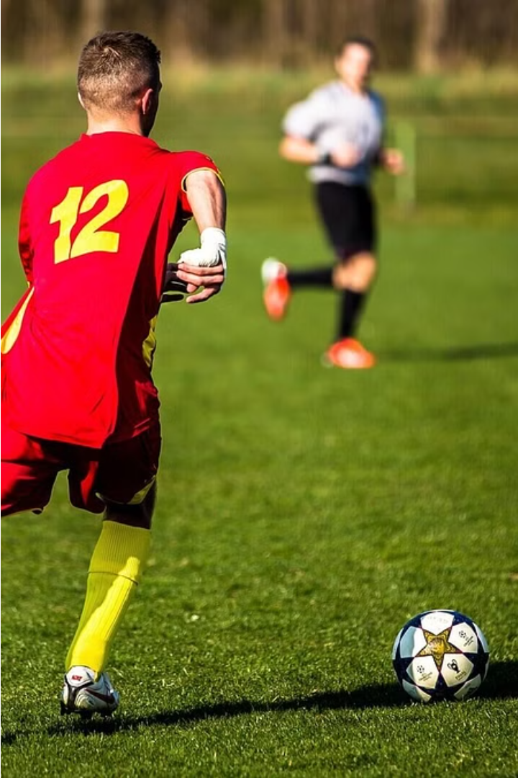
Перспективы развития и применения
Разработанная база данных для футбольных университетских лиг имеет большой потенциал для дальнейшего совершенствования и расширения сферы применения. Возможно интегрировать передовые технологии, такие как машинное обучение и искусственный интеллект, для углубленного анализа игровых данных и выявления скрытых закономерностей.
Внедрение мобильных приложений и веб-платформ позволит сделать доступ к спортивной статистике более удобным и интерактивным как для администраторов лиг, так и для болельщиков. Это повысит вовлеченность всех заинтересованных сторон и поможет популяризировать университетский футбол среди молодежи.

